Slide 1
基于FPGA的可重构ADC设计方法
报告人：胡坤
山东大学前沿交叉科学青岛研究院

Slide 2
outline
背景
FPGA-ADC基本原理
原理和校准
性能测试：静态性能+动态性能
探测器测试
能量分辨率
时间分辨率
总结

Slide 3
背景
前端读出电路是连接探测器模拟信号与数字信号的桥梁，是粒子探测信号读出中重要的一环。
积分电路+成形电路+甄别/ADC+FPGA
粒子探测器
前端电子学
ASIC(积分成形、ADC等)+FPGA
DAQ
ASIC+FPGA(ADC)

Slide 4
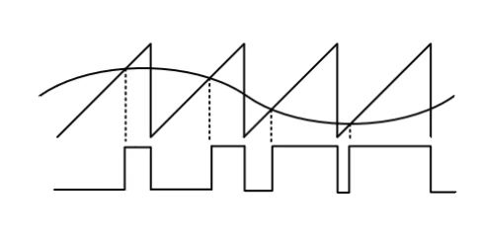
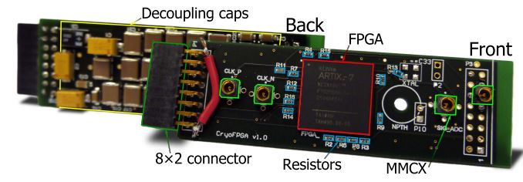
FPGA-ADC原理
利用 FPGA 实现比较型 ADC 包含模拟部分与数字部分两部分：
1. 模拟部分产生比较波形。
2. 数字部分为 FPGA，FPGA 内部主要为比较器和脉冲计算模块两部分。

Slide 5
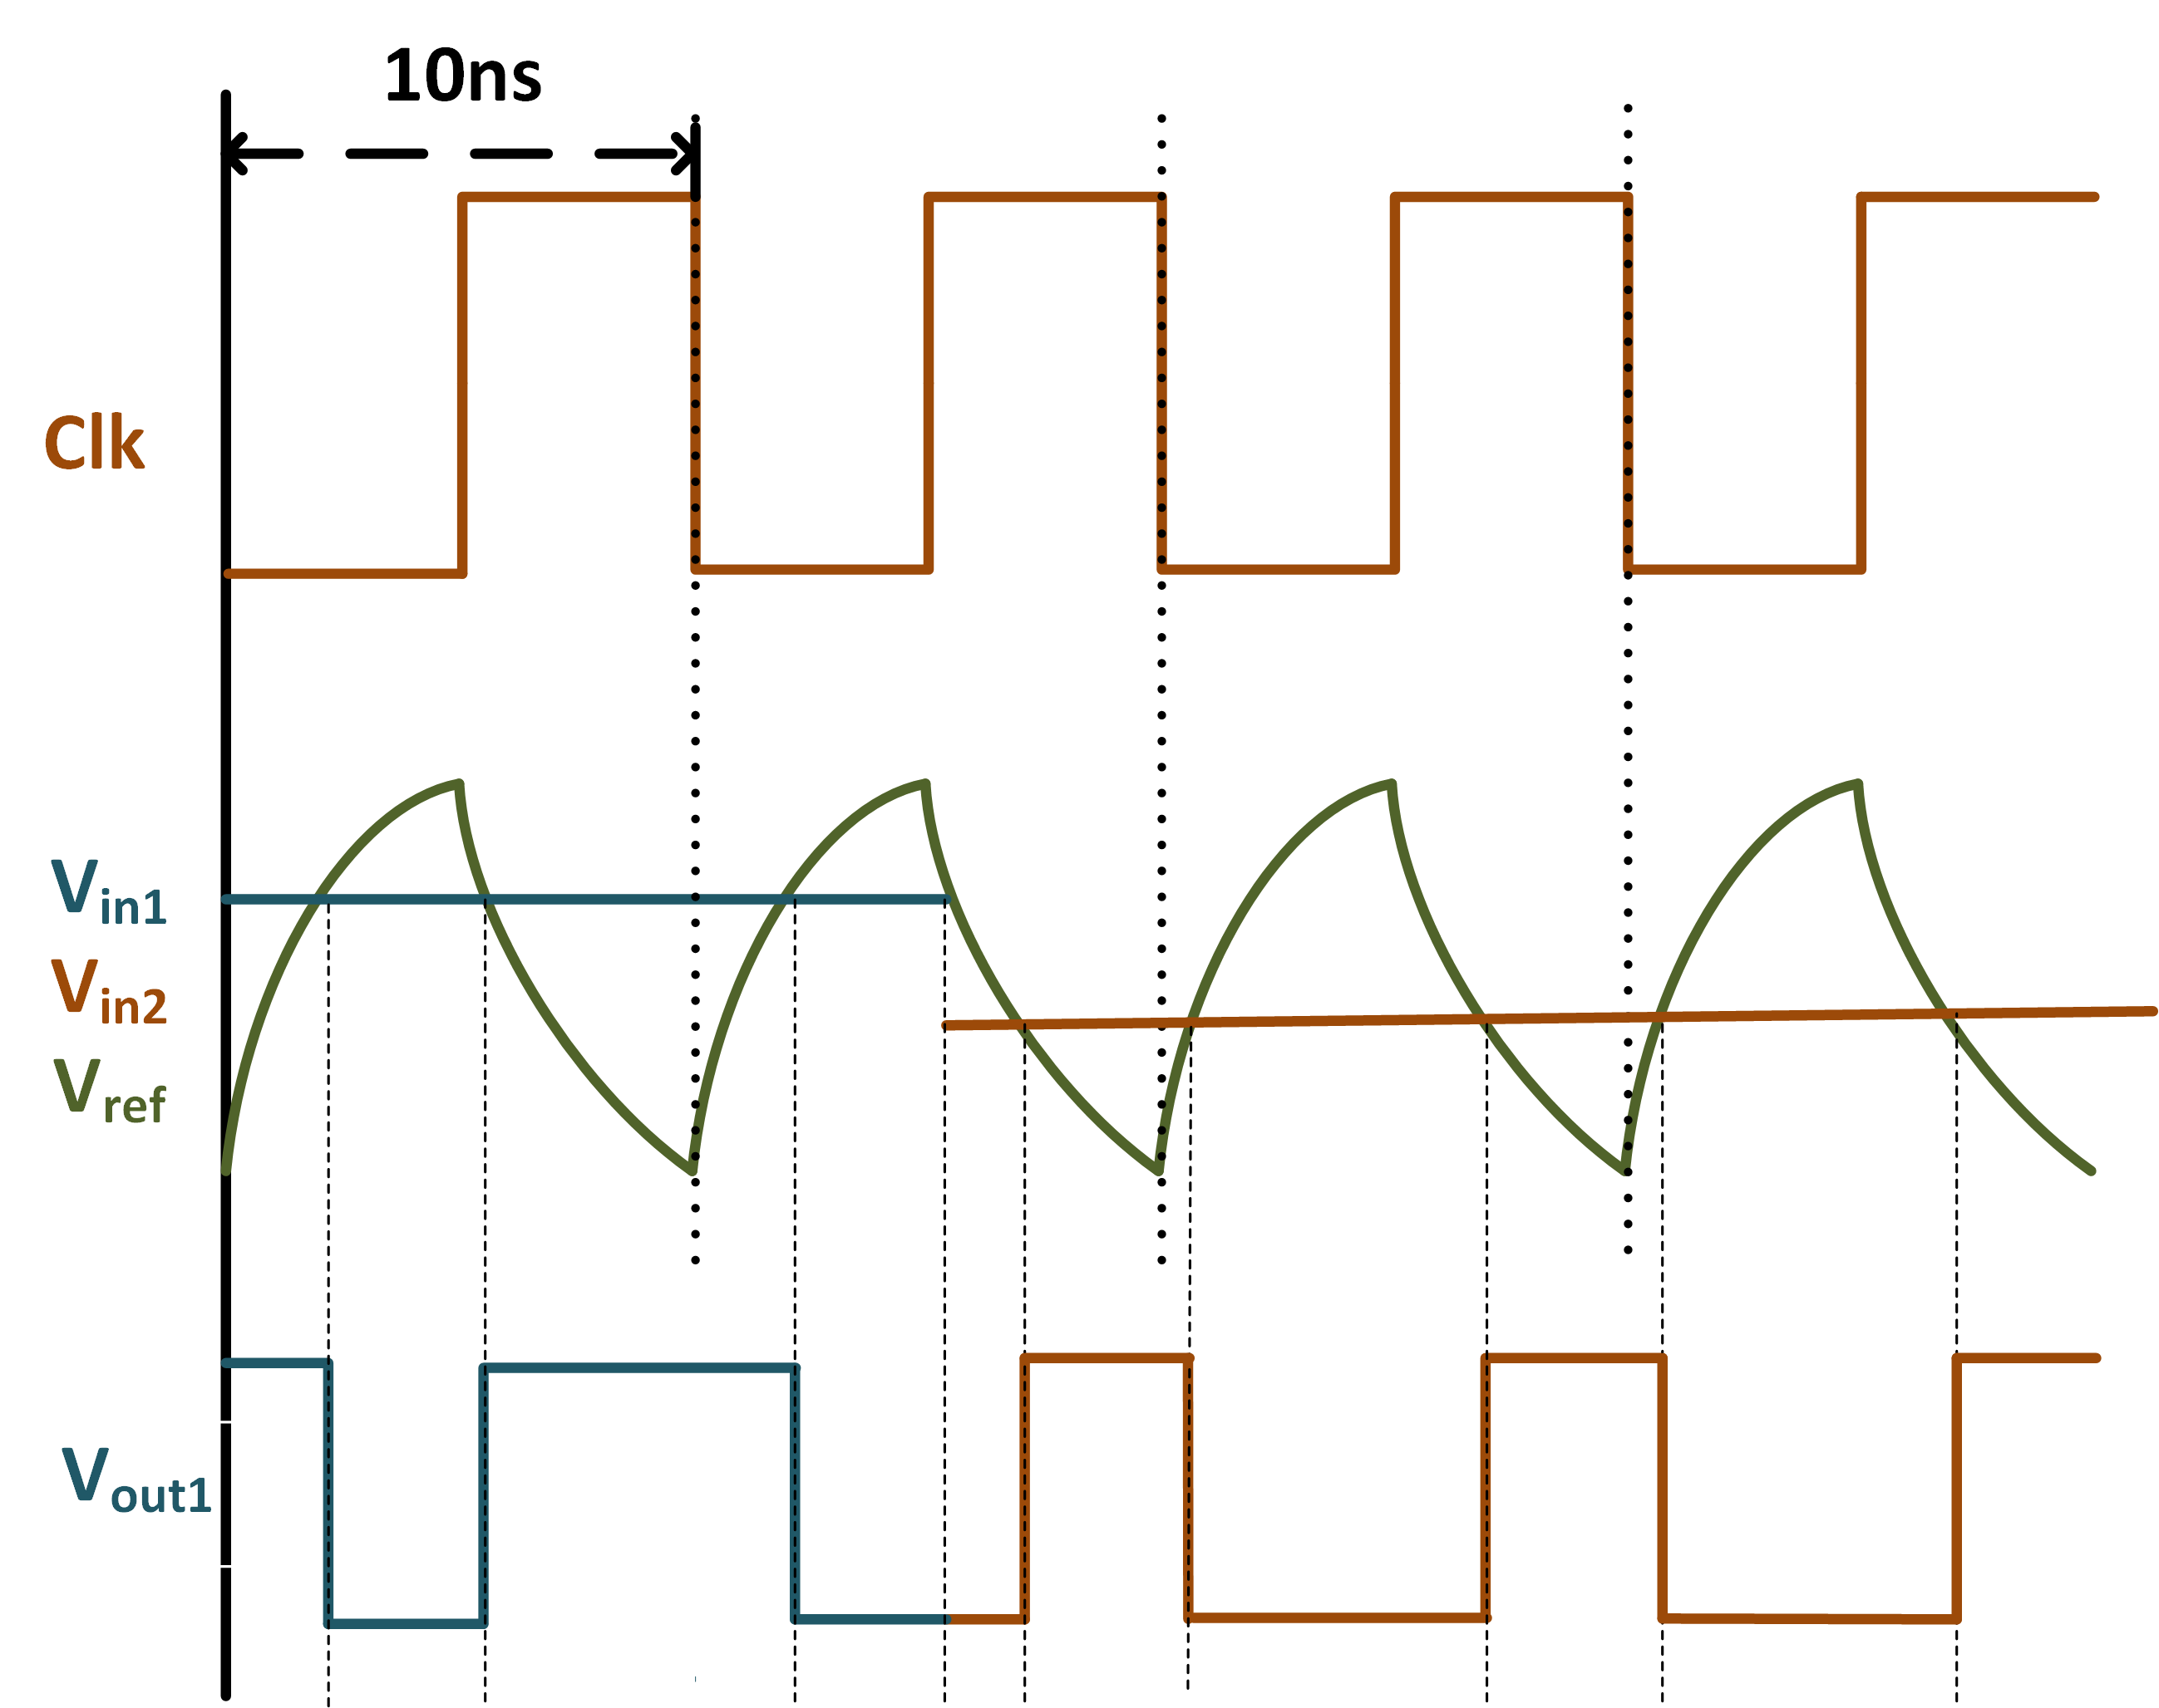
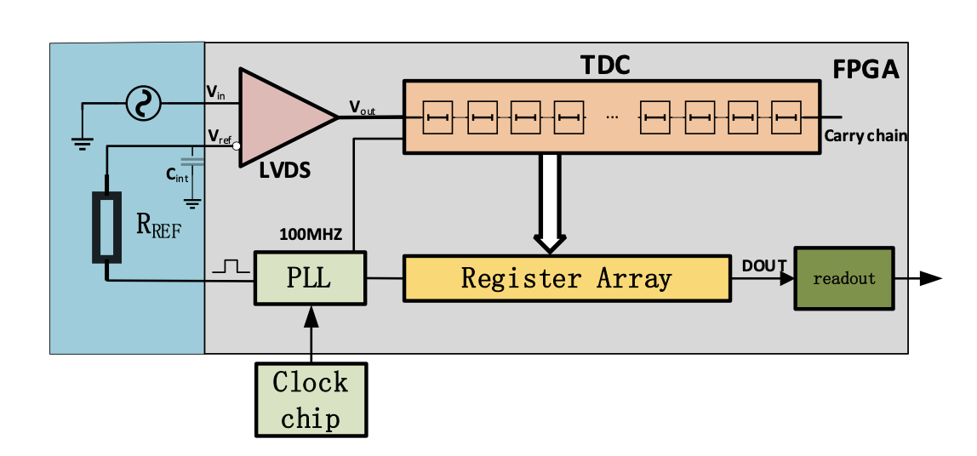
FPGA-ADC原理
FPGA-ADC 系统结构由模拟部分与数字部分组成。模拟部分主要功能是生成参考波形 $V_{ref}$ 并经过 LVDS接收器比较后，产生脉冲信号${ V}_{out}$；数字部分主要为时间数字转换器（TDC），负责采集脉冲的时间长度，TDC 输出的数字范围直接影响 FPGA-ADC 的分辨率。
参考时钟（100 MHz）
模拟
数字
进位链
参考波形(100 MHz)
输入信号
输出信号
FPGA-ADC 系统原理框图
FPGA-ADC 系统原理时序图

Slide 6
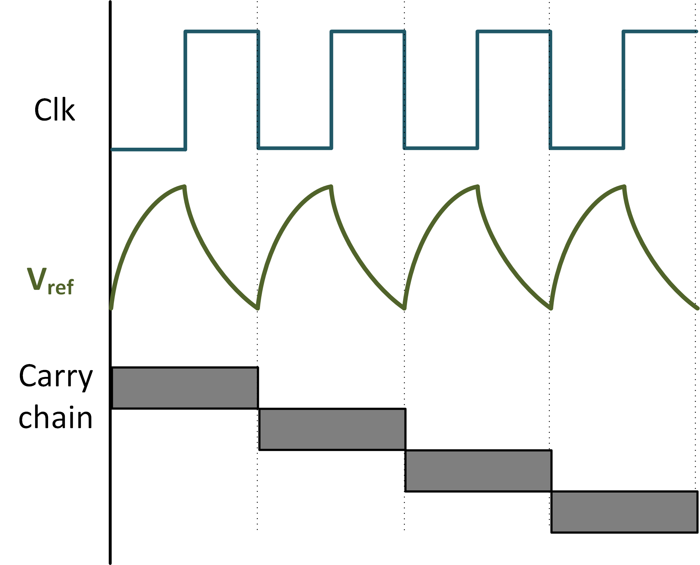
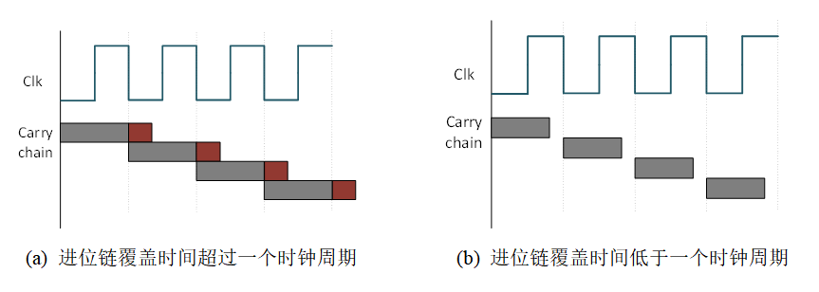
FPGA-ADC原理:进位链长度校准
参考波形 $V_{ref}$ 频率与参考时钟频率保持一致。
当进位链延迟时间等于一个参考时钟周期时，数据将会被正确采集：
进位链过长，采集数据时将会存在数据重叠，导致信号幅度被高估。
进位链过短，采集数据时将会存在数据丢失，导致信号幅度被低估。

Slide 7
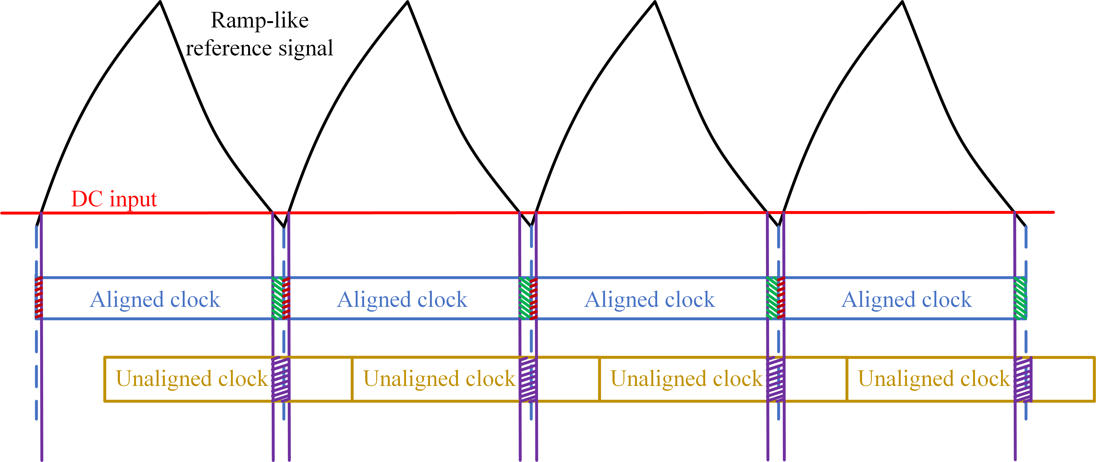
FPGA-ADC原理:进位链相位校准
上升沿到达时间
采样时钟相位对齐
未对齐时
对齐时
Xilinx 逻辑分析器 GUI显示

Slide 8
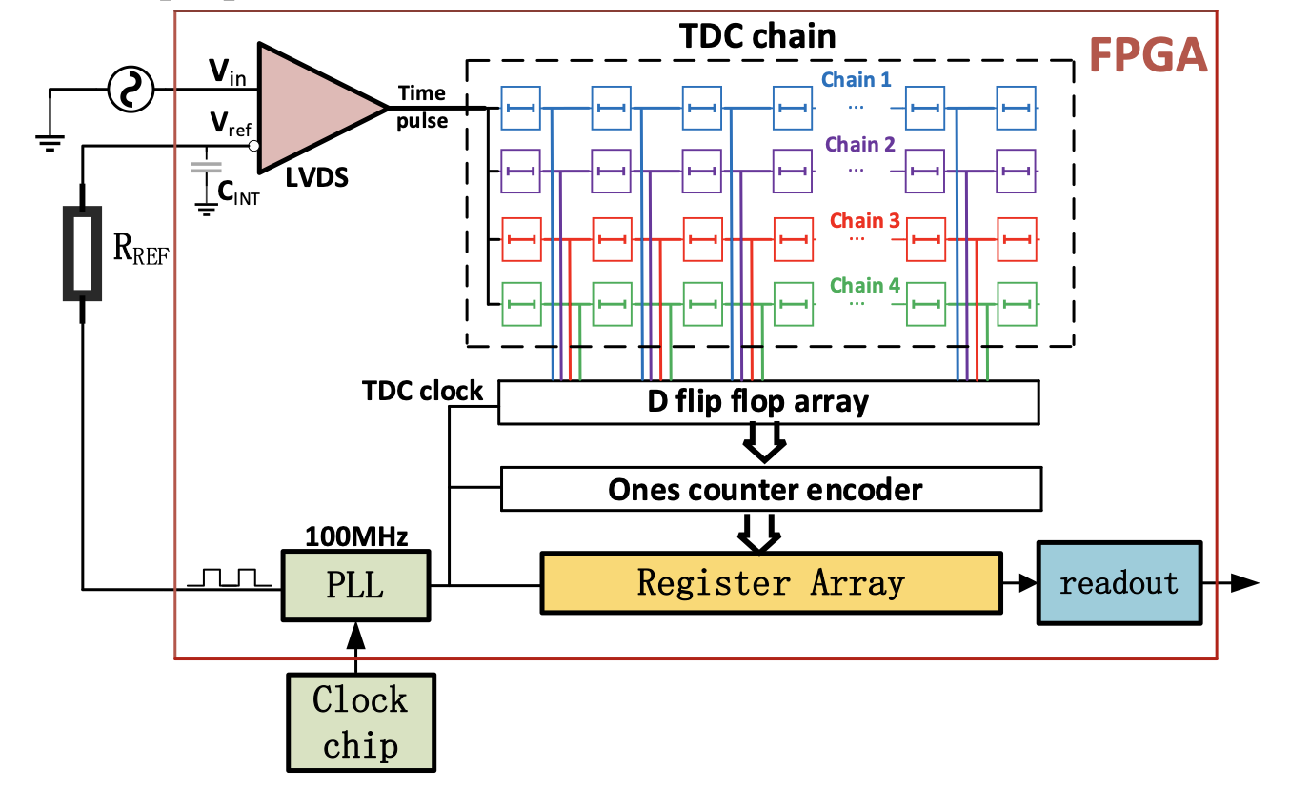
FPGA-ADC原理:多链内插
多条进位链内插提高TDC的量化数值范围

Slide 9
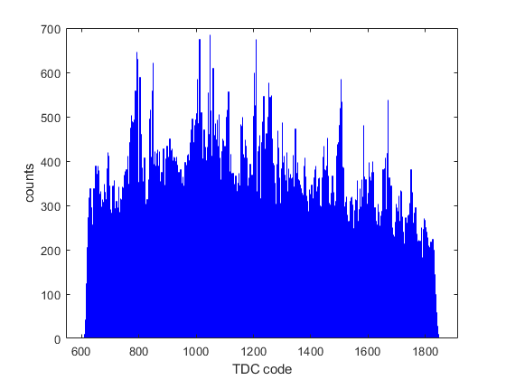
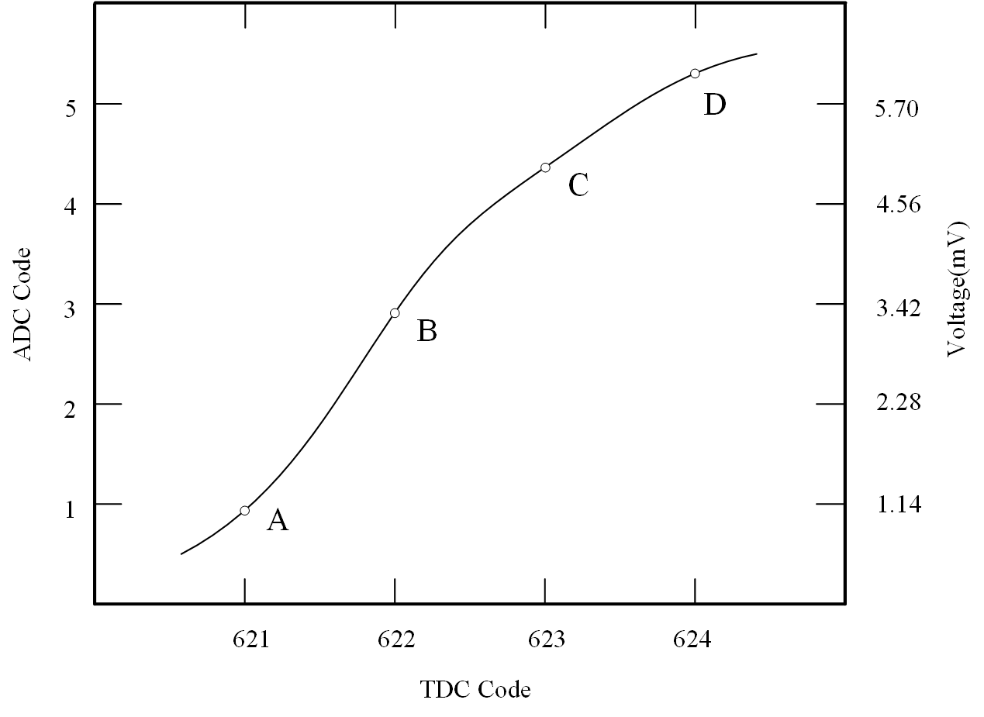
FPGA-ADC: TDC-to-ADC 修正
用一个低频、幅度稍超出 FPGA-ADC 量程的斜波对系统进行码密度测试。

Slide 10
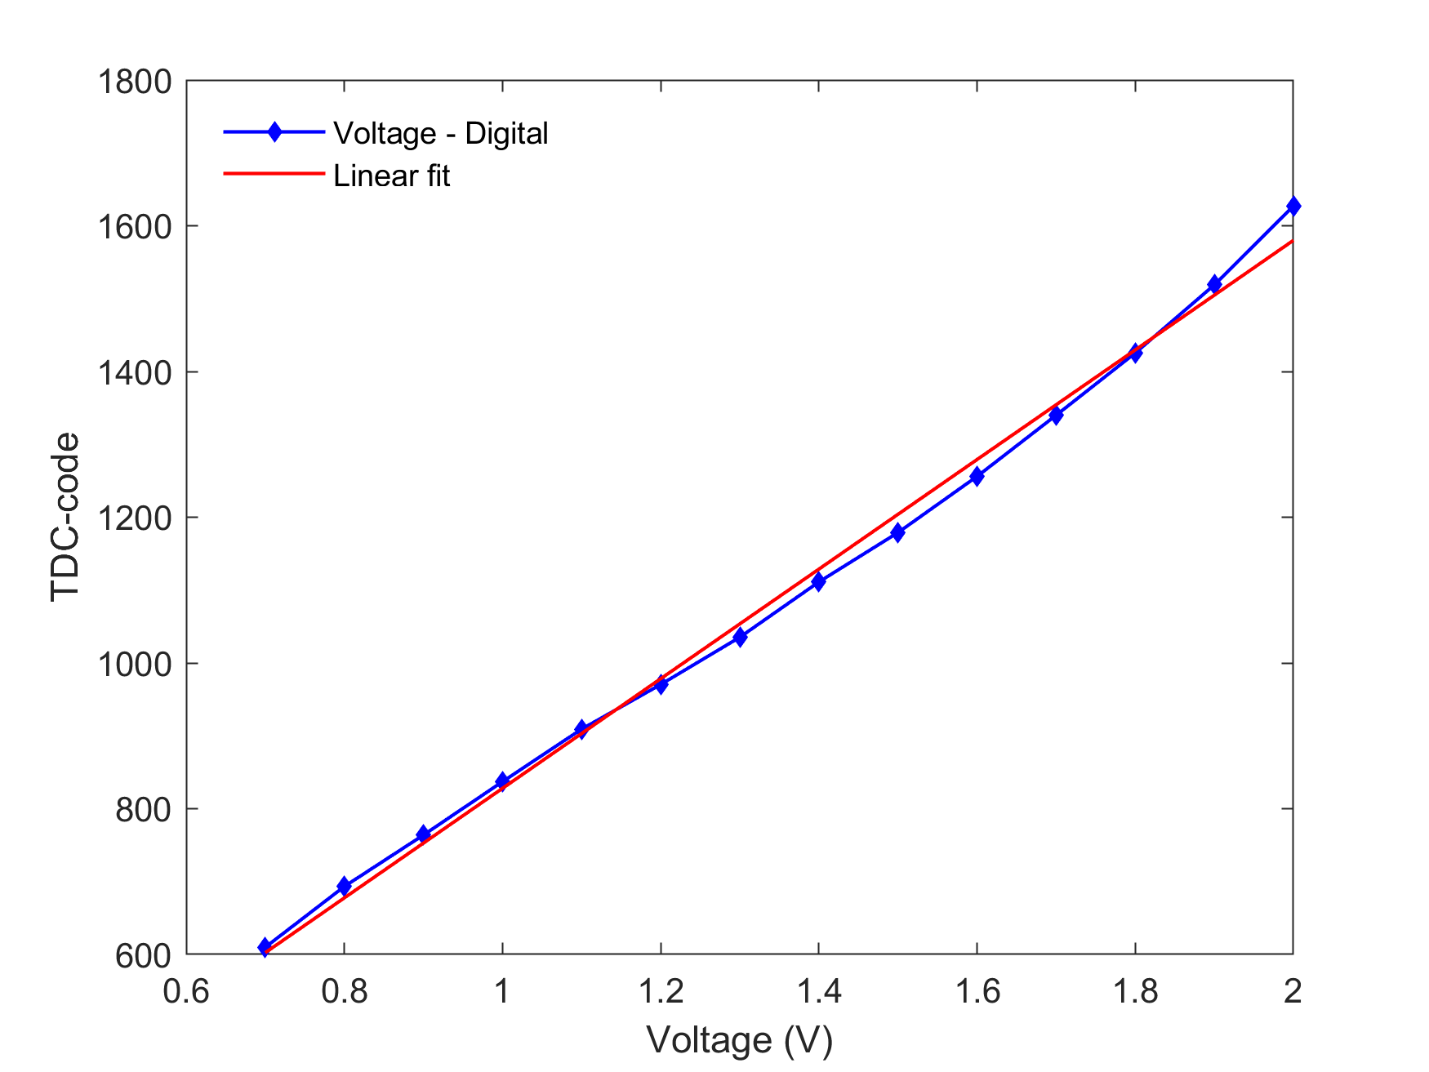
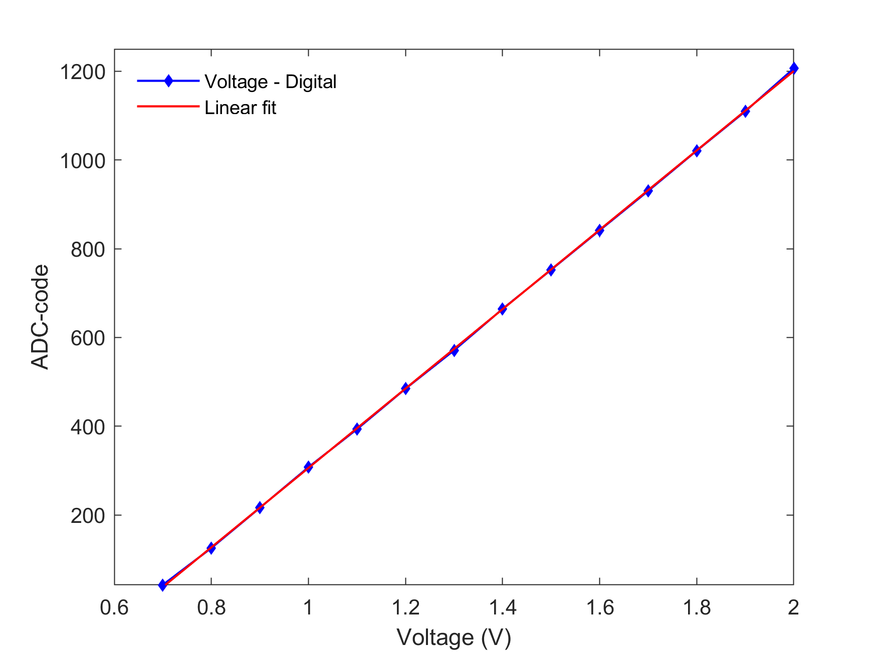
FPGA-ADC原理:线性
TDC-to-ADC 校正前系统性线度表现
TDC-to-ADC 校正后系统性线度表现

Slide 11
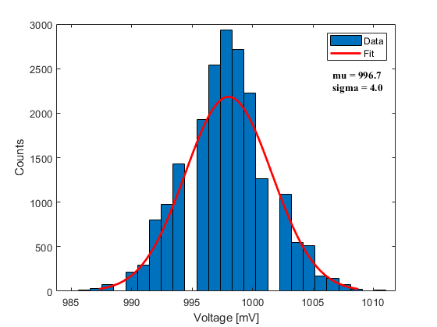
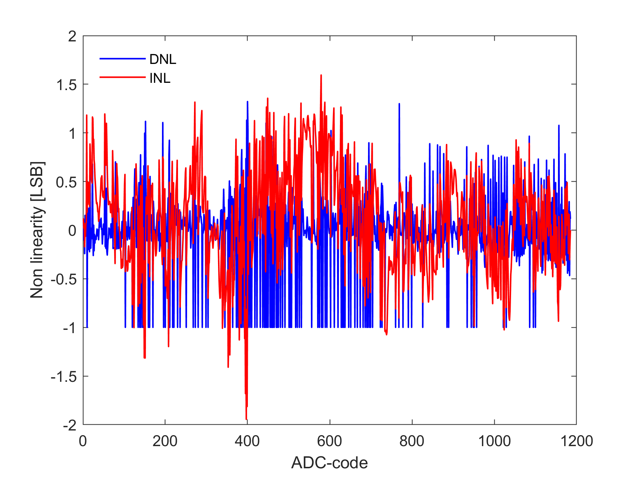
FPGA-ADC:直流性能DNL&INL
噪声测试
微分非线性与积分非线性测试

Slide 12
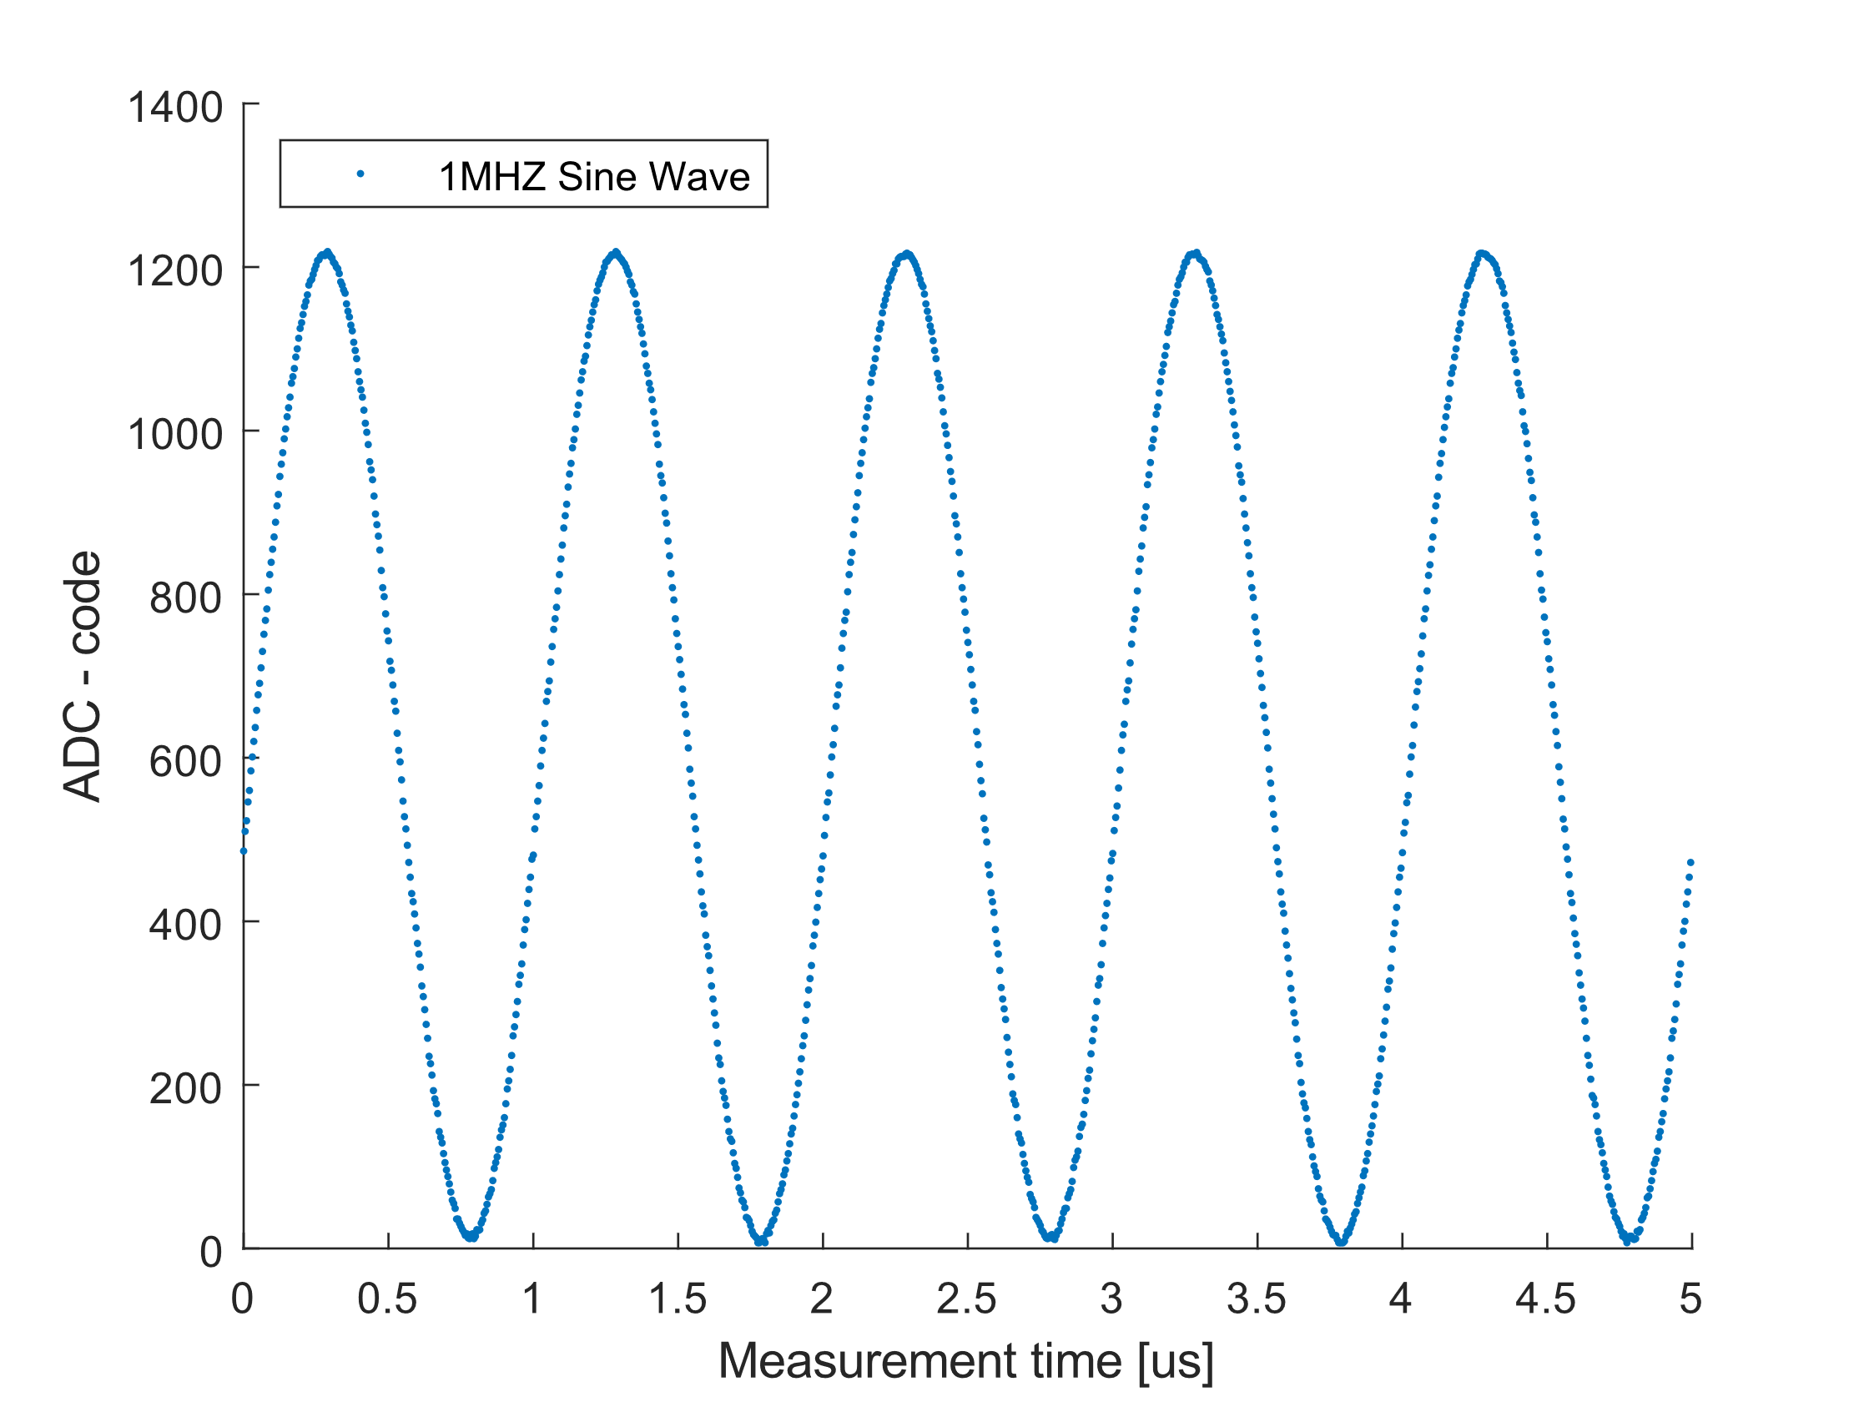
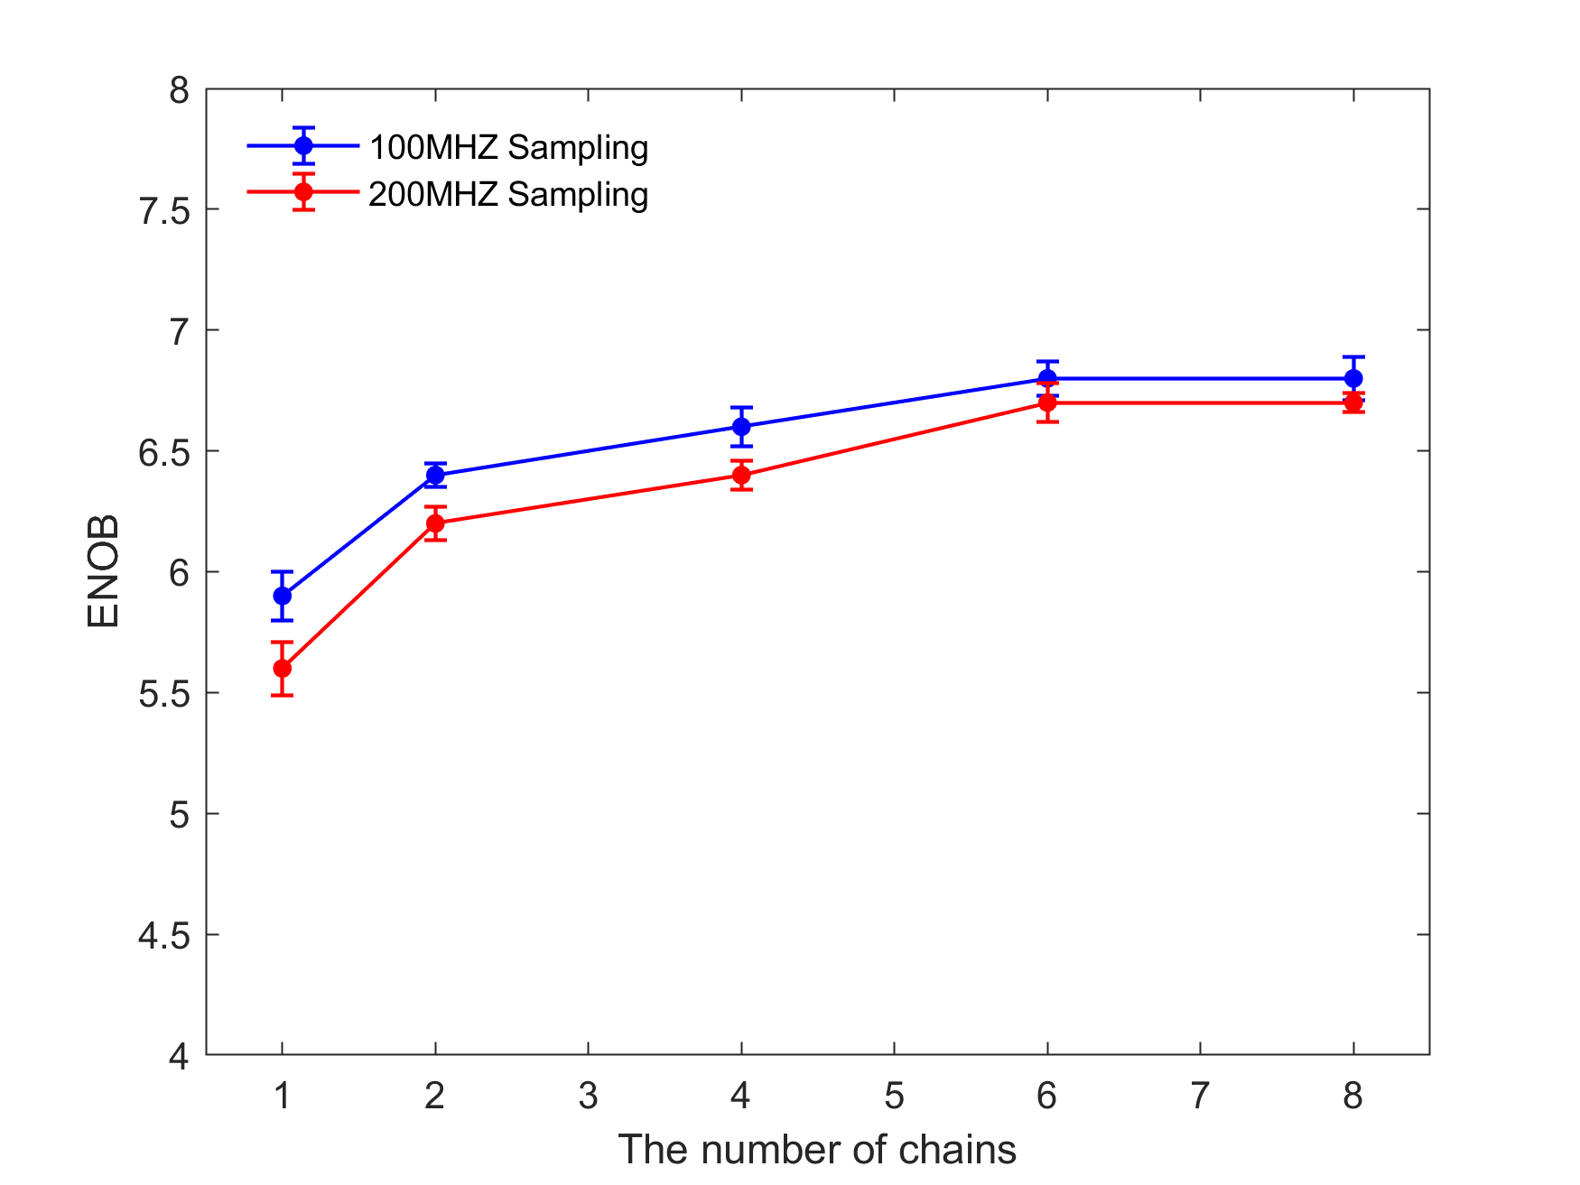
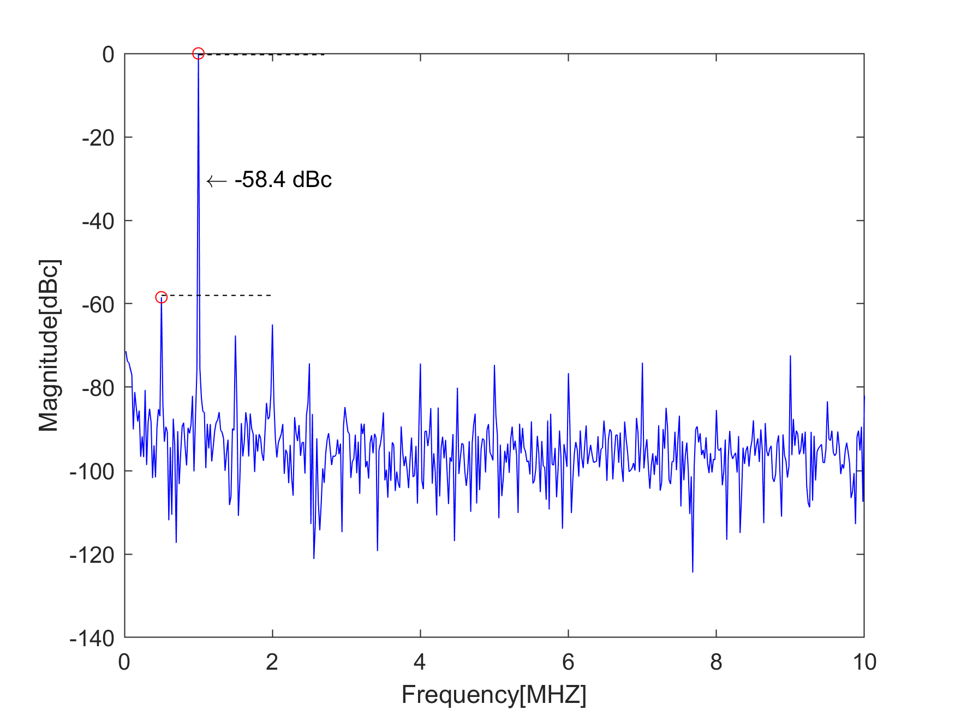
FPGA-ADC：动态性能
Specification | 100 MS/s | 200 MS/s
分辨率 (bit) | 10.9 | 10.2
信噪比 (dB) | 45.2 | 44.8
信纳比 (dB) | 42.8 | 42.6
无杂散动态范围(dBc) | 58.2 | 58.4
总谐波失真 (dB) | -47.8 | -51.2
有效位 (bits) | 6.8 | 6.7
无杂散动态范围

Slide 13
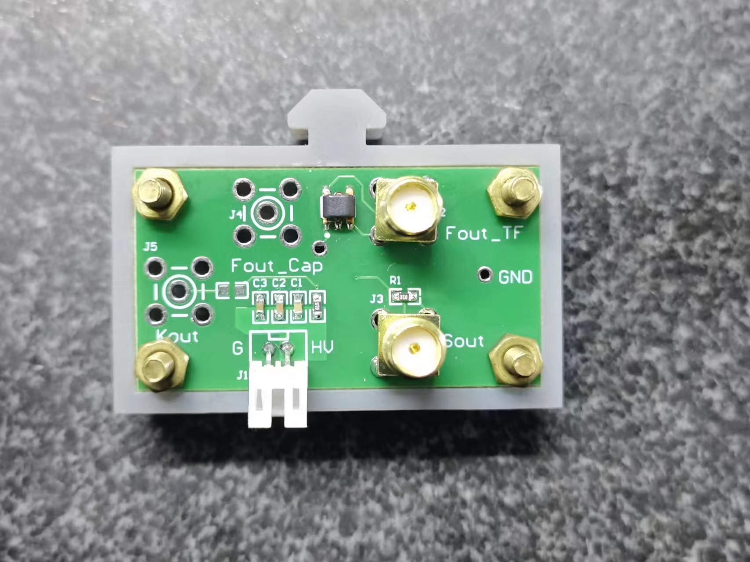
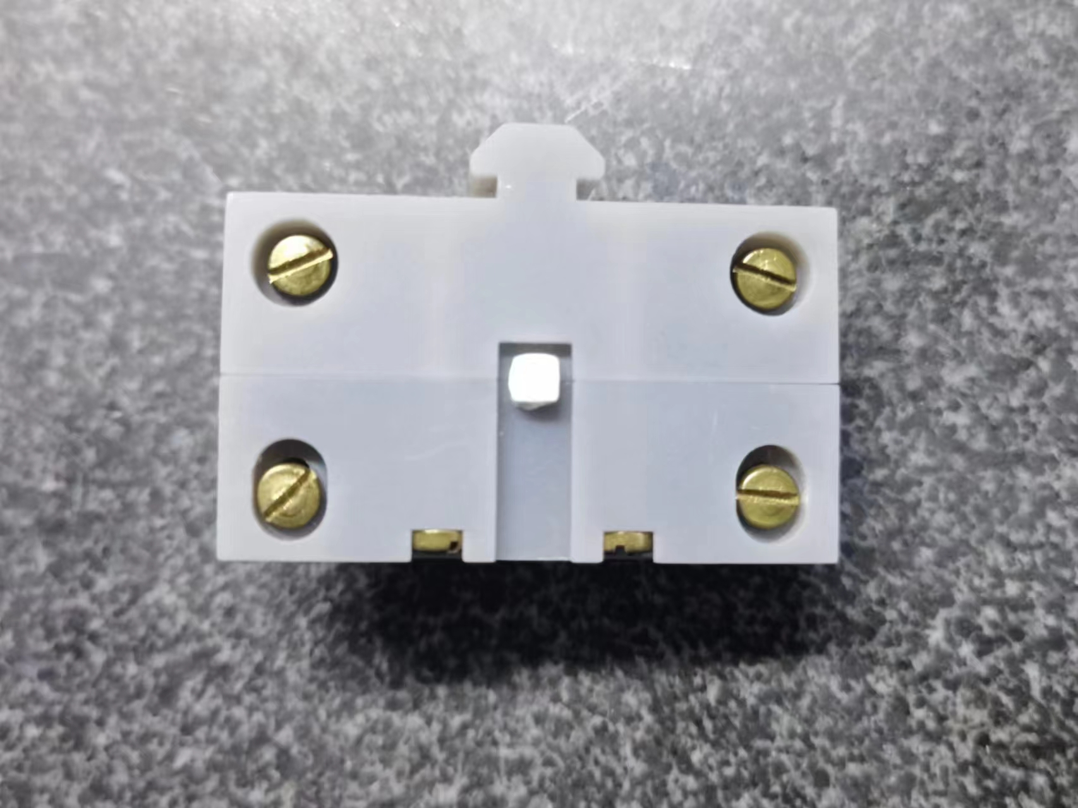
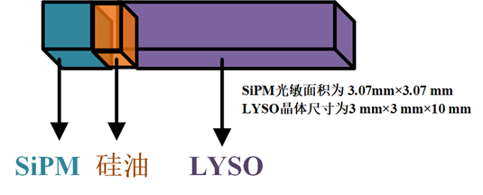
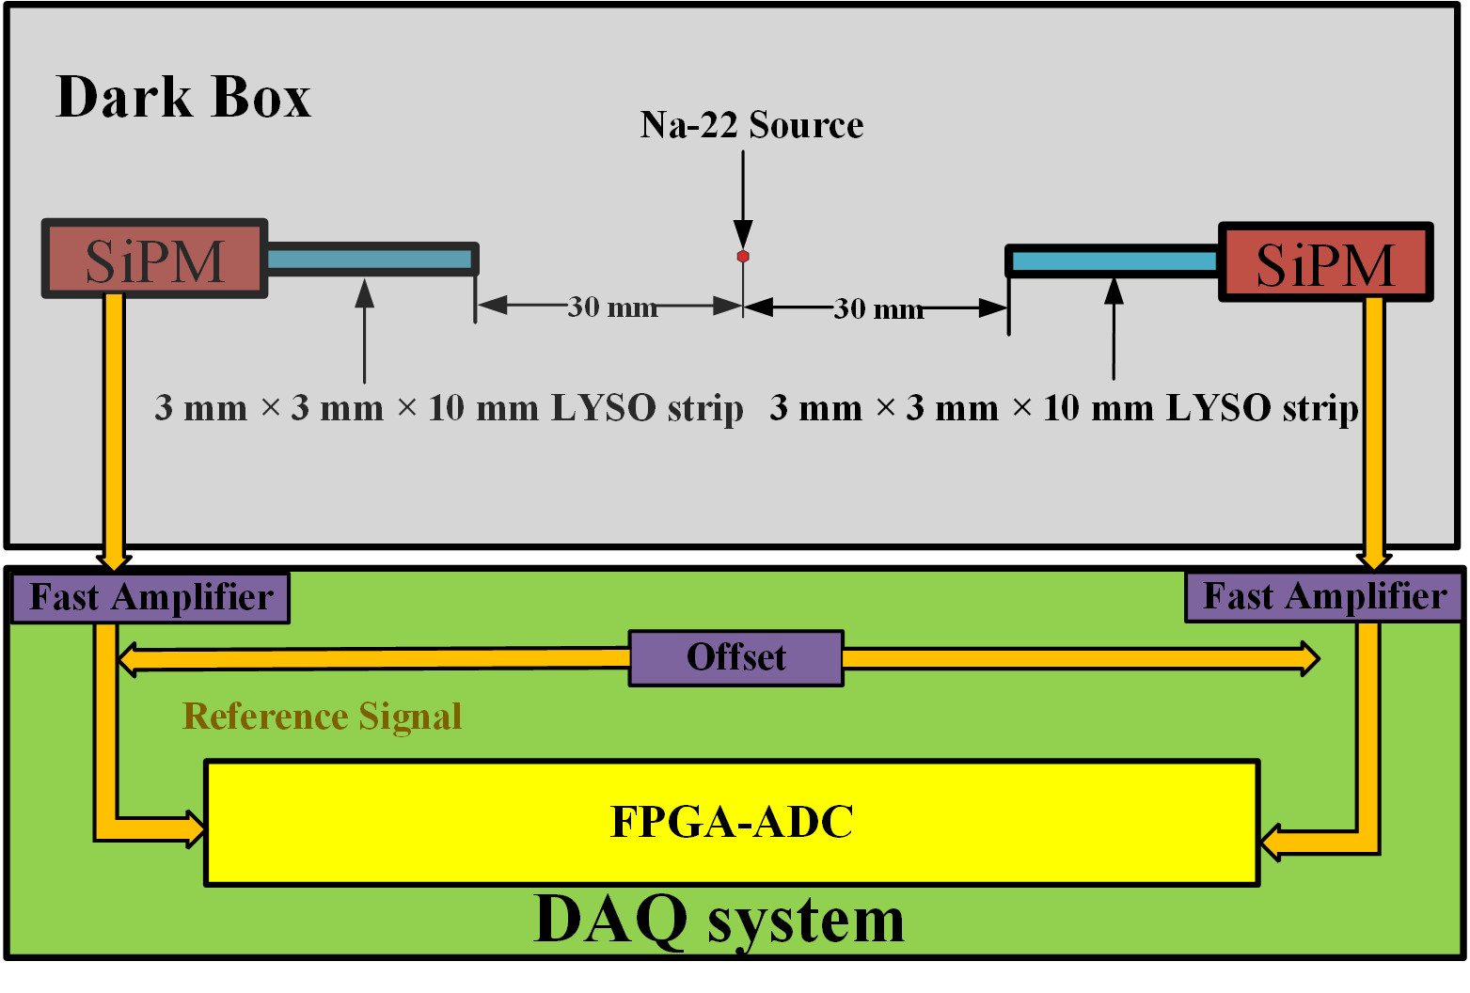
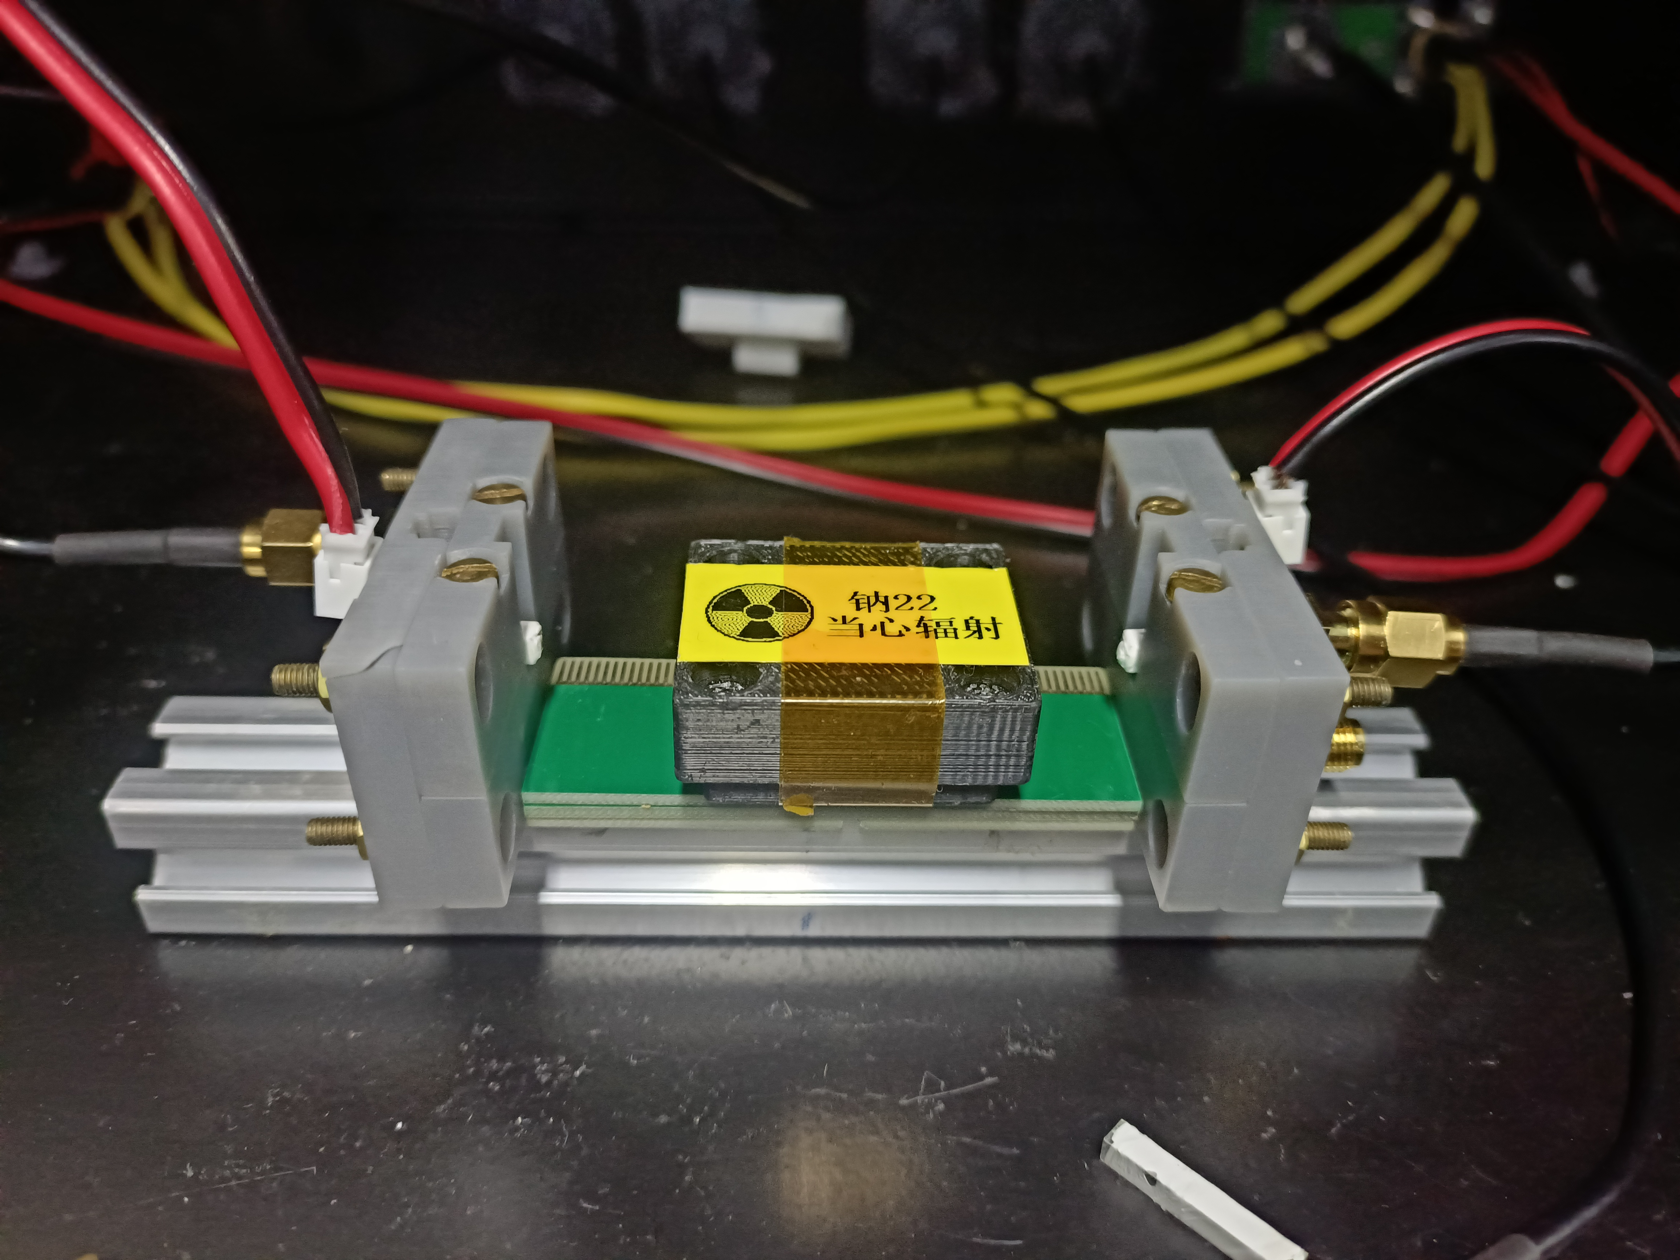
PET探测器符合时间测量系统
实验装置包括探测器与数据获取系统两部分：
a）量能器单元由硅酸钇镥（LYSO）晶体与硅光电倍增管（SiPM）组成，用来接收放射源产生的伽马射线。
b）数据获取系统可以分为偏置电路与两通道 FPGA-ADC 两部分。

Slide 14
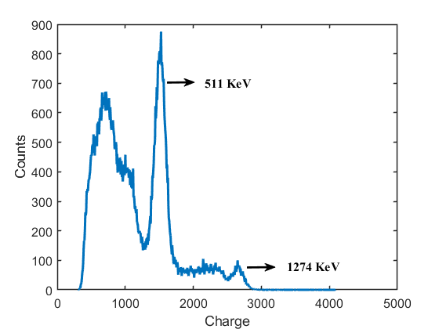
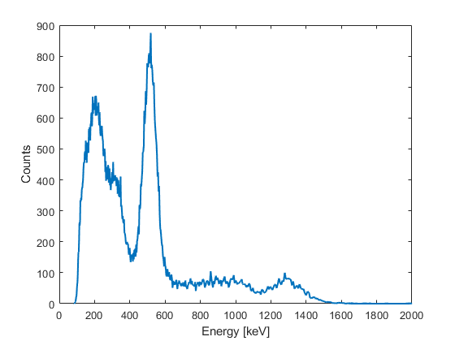
PET探测器性能：Na22能谱
修正前 ²²Na 能谱
修正后 ²²Na 能谱
SiPM饱和效应：当多个光子同时击中SiPM的同一cell时，输出信号不再随着光子数线性增加,对 511 keV峰进行高斯拟合，得到量能器单元的能量分辨率为 15.3%。

Slide 15
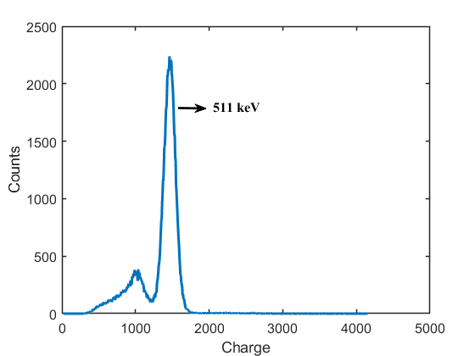
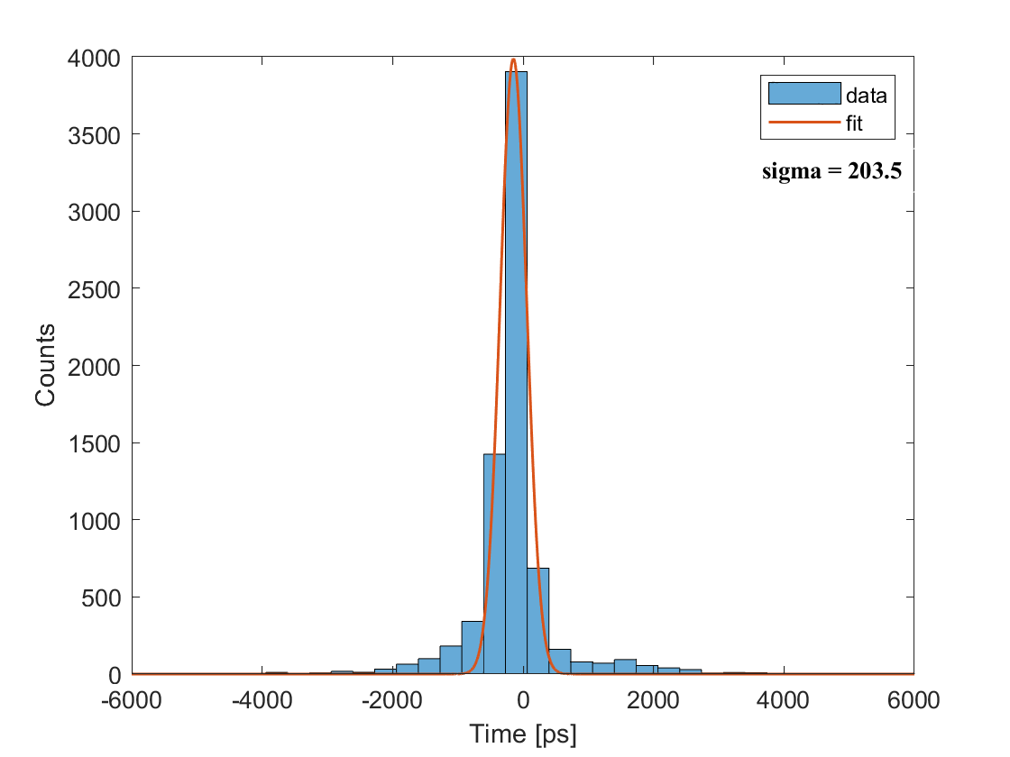
PET探测器：符合性能
符合后 ²²Na 能谱
两路测试单元时间分辨
利用能量为511 keV 伽马光子符合后计算系统的时间分辨为 497.2 ps

Slide 16
总结
通过多链内插技术实现了在200Msps采样下，实现了大于10 bit的分辨率，测试结果表明此FPGA-ADC可达到6.7 bit有效位；
利用PET探测器搭建了符合测量系统，验证FPGA-ADC的读出能力，在Na22辐照下，实现了15%能量分辨率和~500ps的时时间分辨率；
将FPGA-ADC的一些修正过程自动化，研究更高采样率的FPGA-ADC。

